Slide 1
פרימו
רב מנוע לחיפוש מידע אקדמי
https://jct-primo.hosted.exlibrisgroup.com/primo-explore/search?vid=972JCT_V1

Slide 2
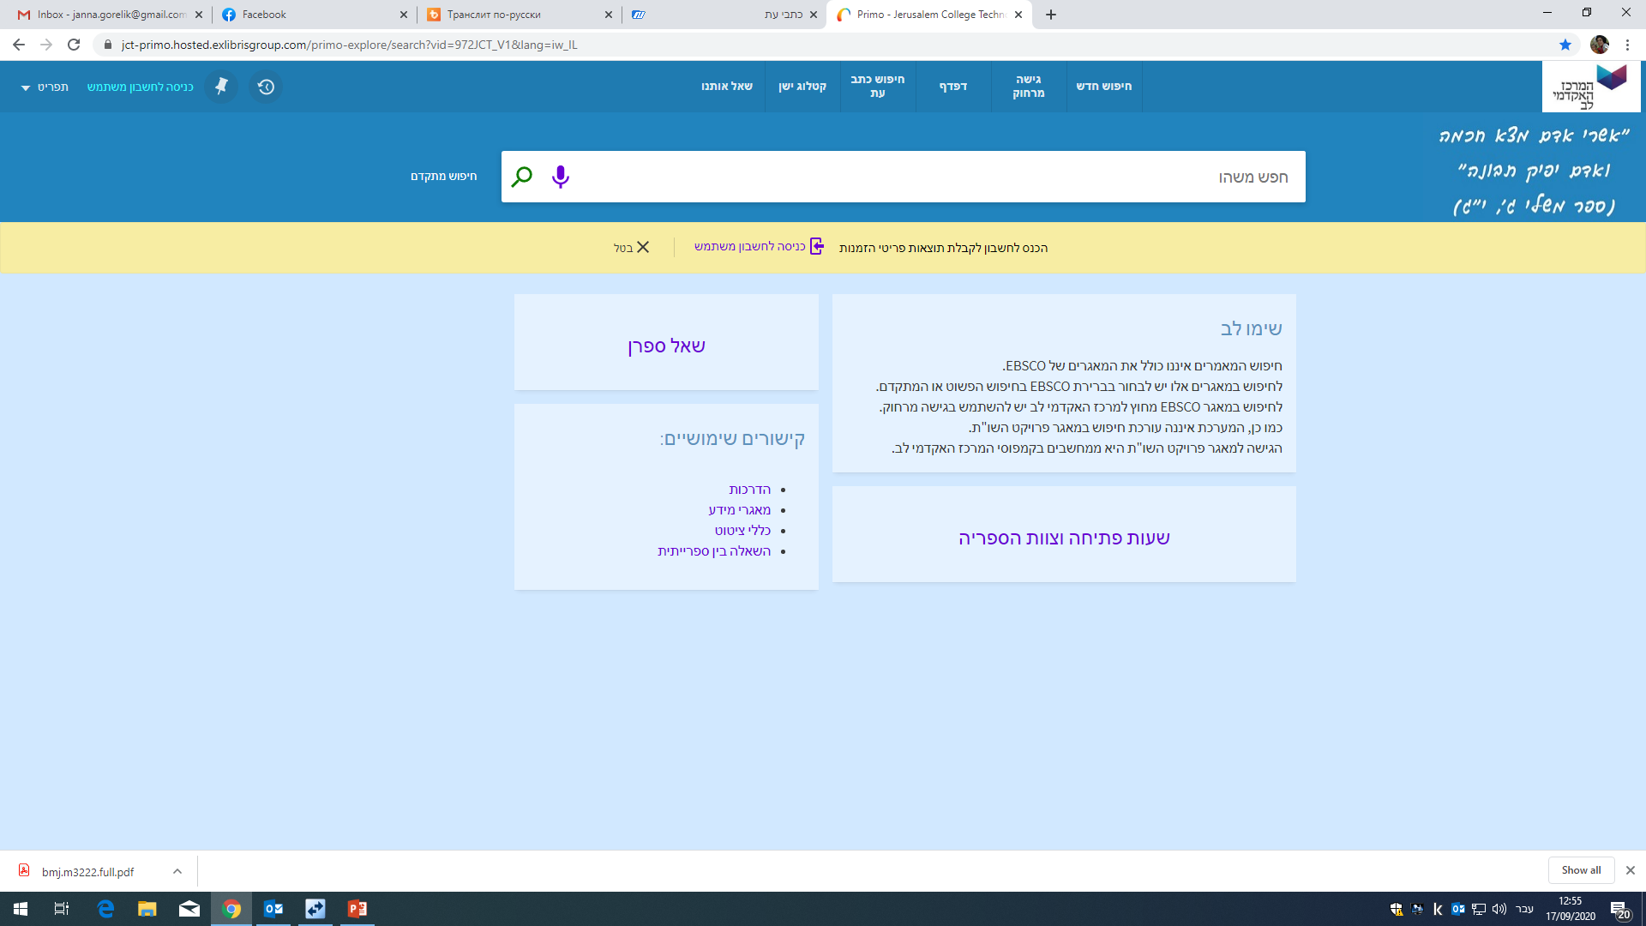
פרימו – מסך ראשי

Slide 3
אפשרויות חיפוש בפרימו
חיפוש בקטלוג הספריה – חיפוש באוסף הספרים של מרכז האקדמי לב
חיפוש מאמרים – חיפוש מאמרים אקדמיים במאגרי מידע שיש לנו מנוי אליהם
חיפוש משולב (לא מומלץ) – חיפוש בו זמנית במאגרי מידע ובקטלוג הספריה
EBSCO – חיפוש בין מאגרי EBSCO שאנחנו מנויים אליהם

Slide 4
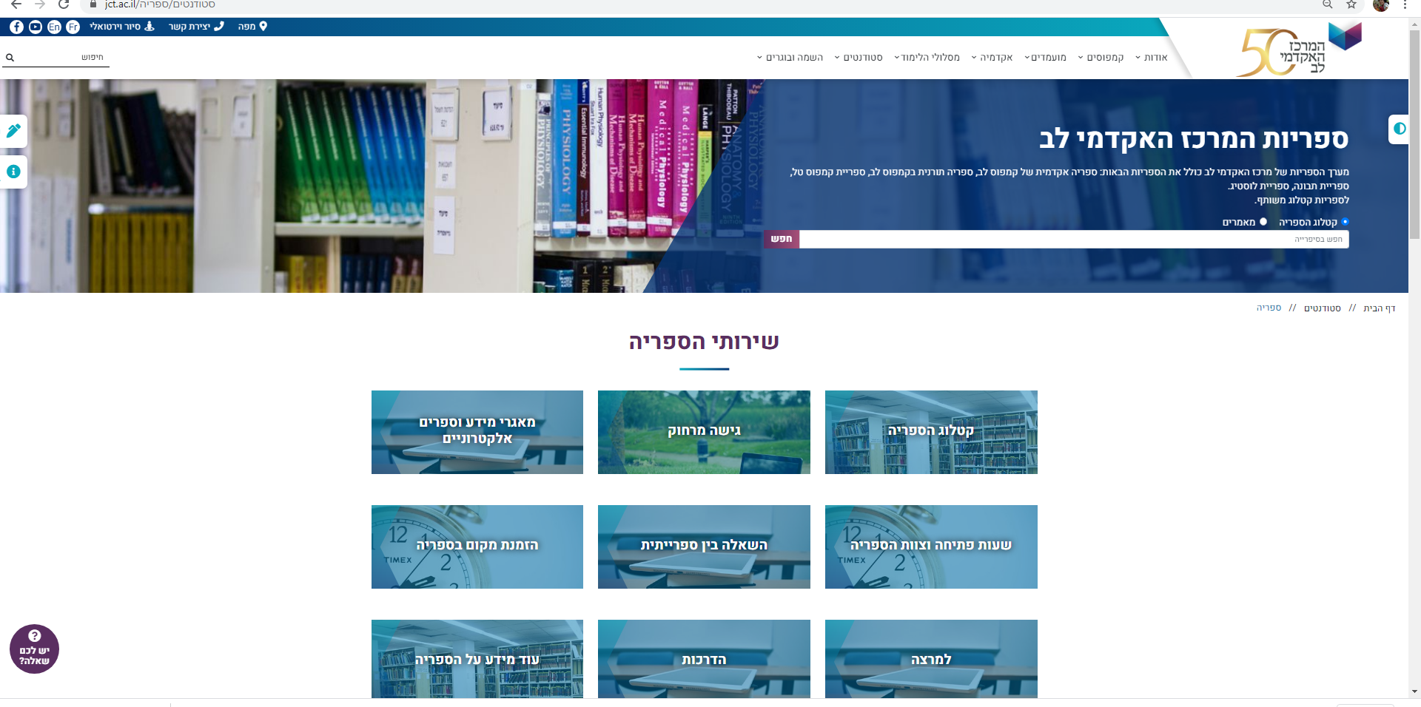
איך נכנסים לפרימו מאתר הספריה

Slide 5
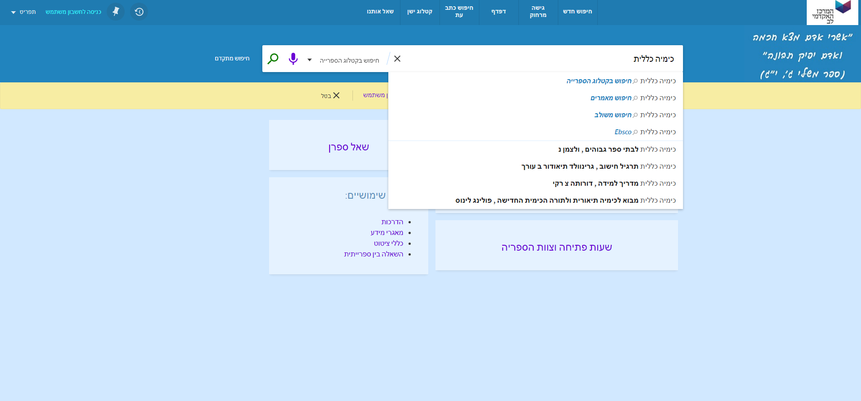
חיפוש ספר בספריה

Slide 6
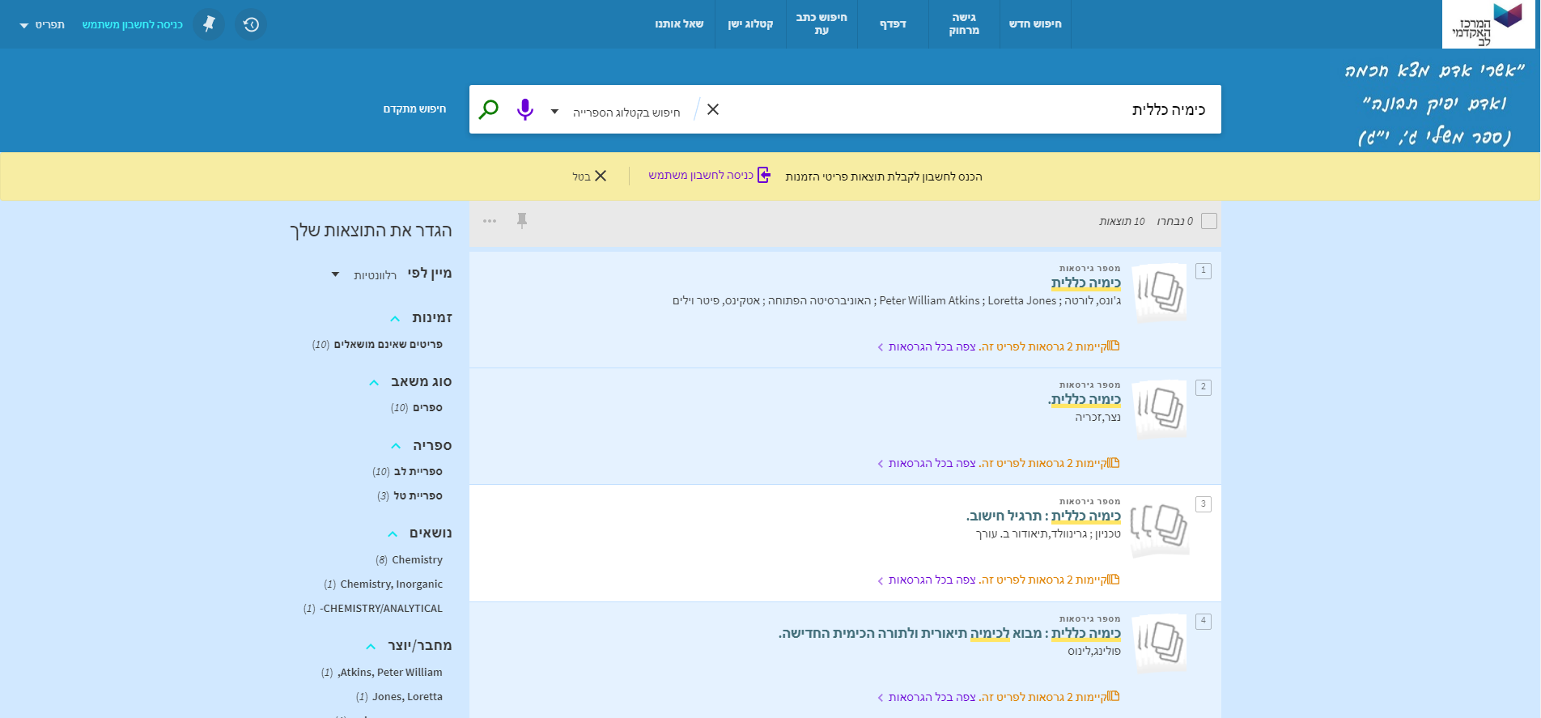
חיפוש ספר בספריה
מס' תוצאות
חלוקה לפי ספריות

Slide 7
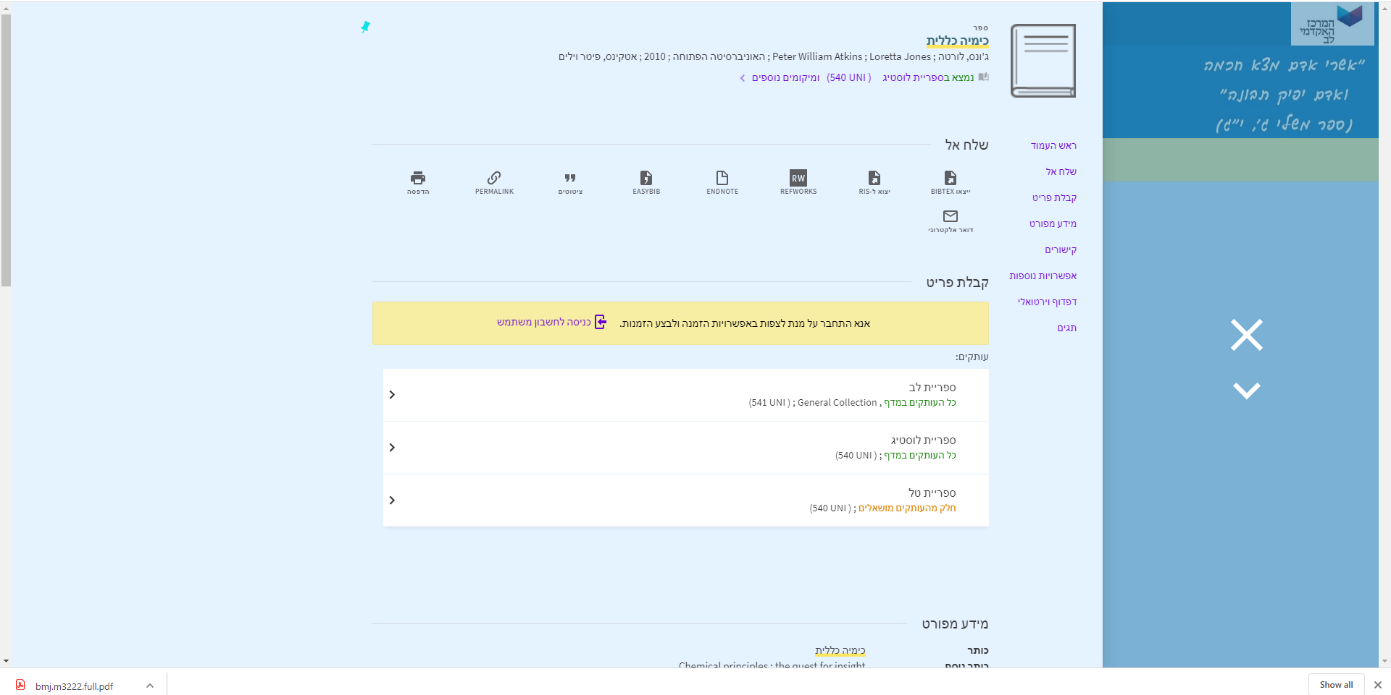
פרטי ספר
מיקום עותקים
מס' מדף

Slide 8
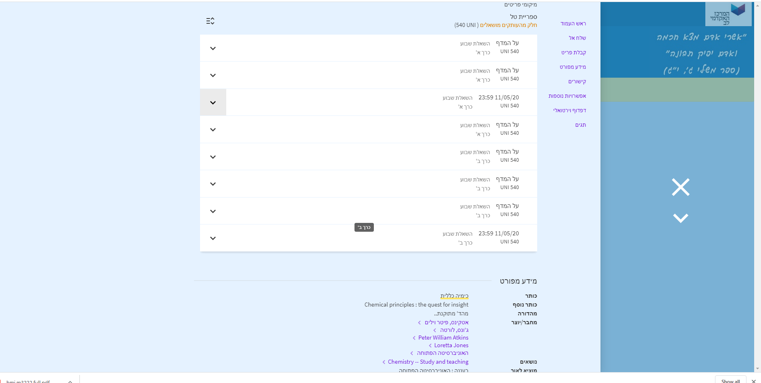
מצב עותקים
עותקים על מדף
עותק מושאל
עותקים על מדף
עותק מושאל
מס' מדף

Slide 9
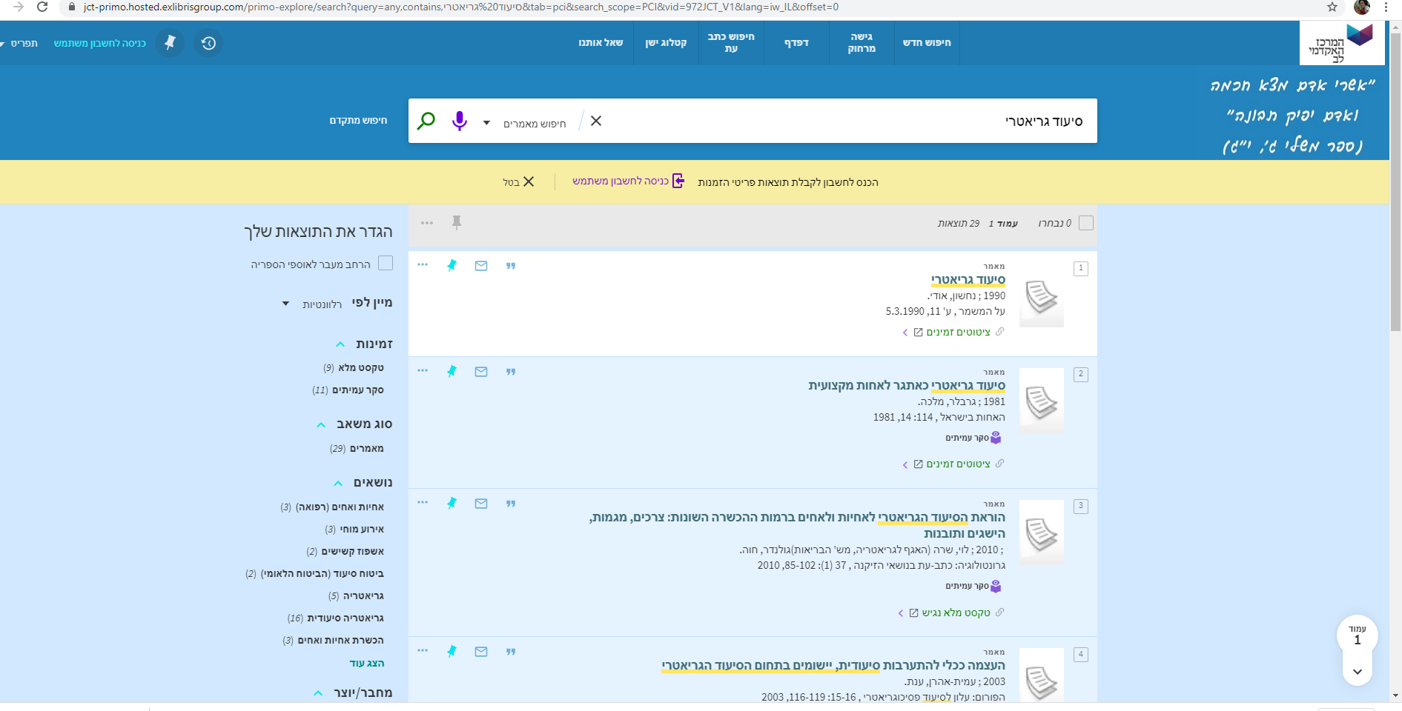
חיפוש מאמרים
לחיפוש מתקדם
העברה
ציטוט
שמירה
אפשרויות סינון
גישה לטקסט מלא

Slide 10
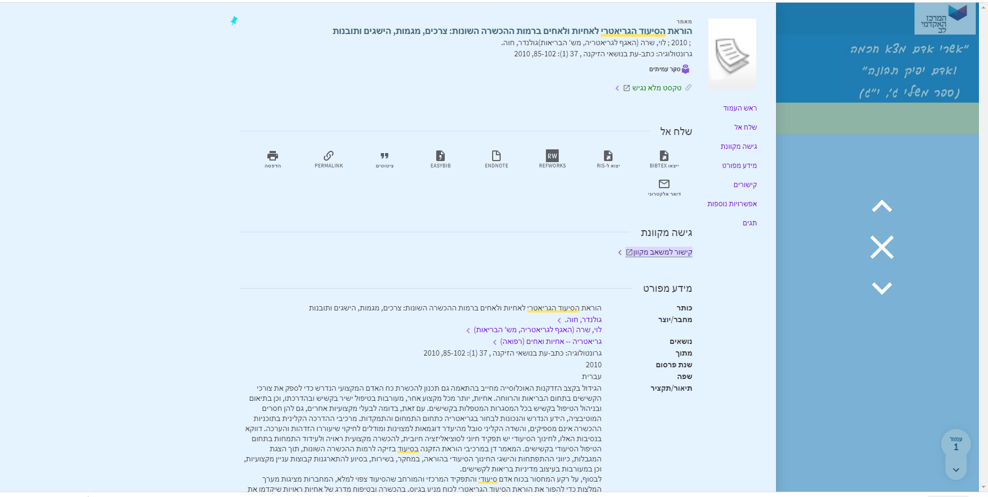
פרטי מאמר
טקסט מלא

Slide 11
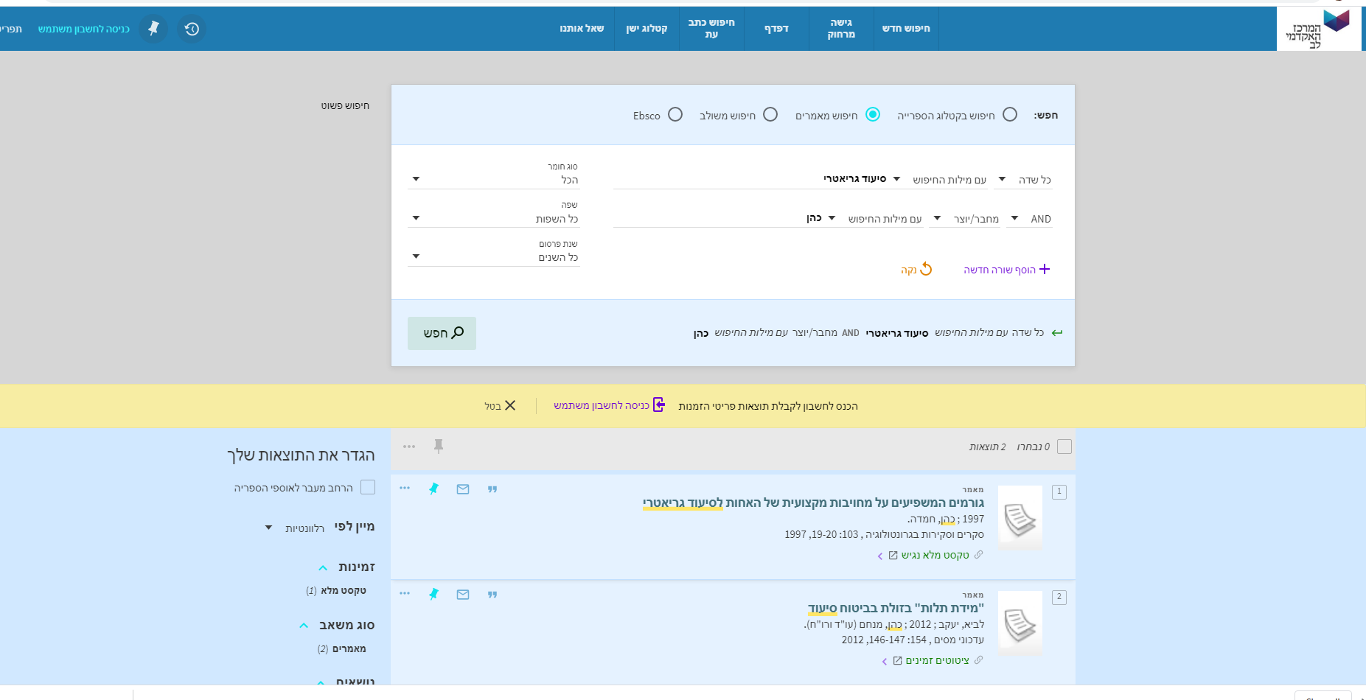
חיפוש מתקדם

Slide 12
כניסה לחשבון משתמש

Slide 13
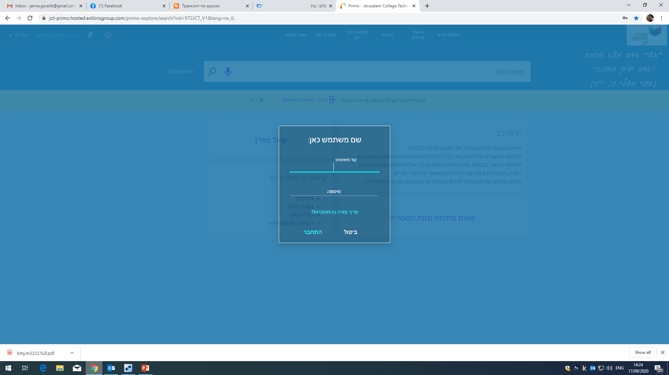
כניסה לחשבון משתמש
גם שם משתמש וגם סיסמה הם מספר הזהות שלך

Slide 14
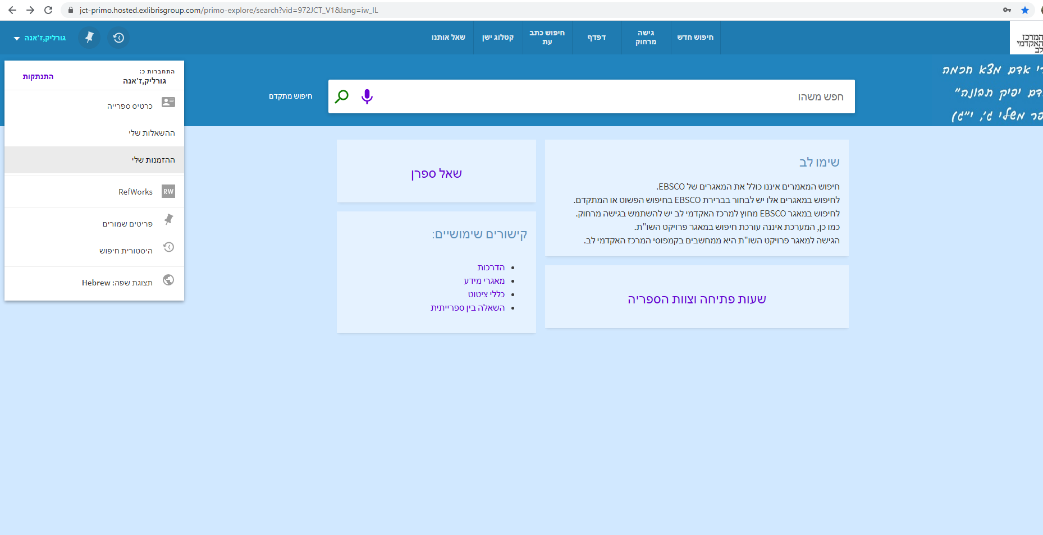
אופציות של חשבון משתמש

Slide 15
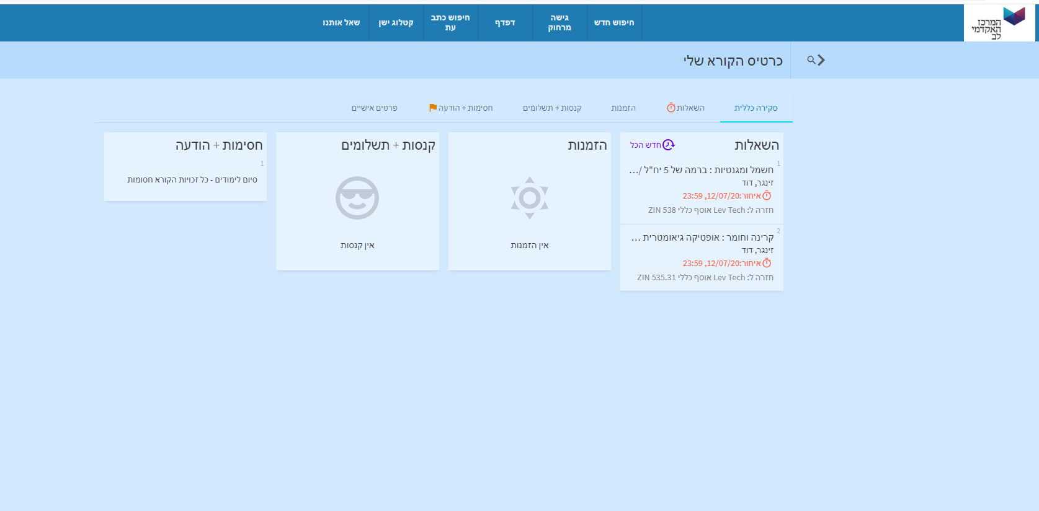
כרטיס הקורא שלי
הערכת ספרים

Slide 16
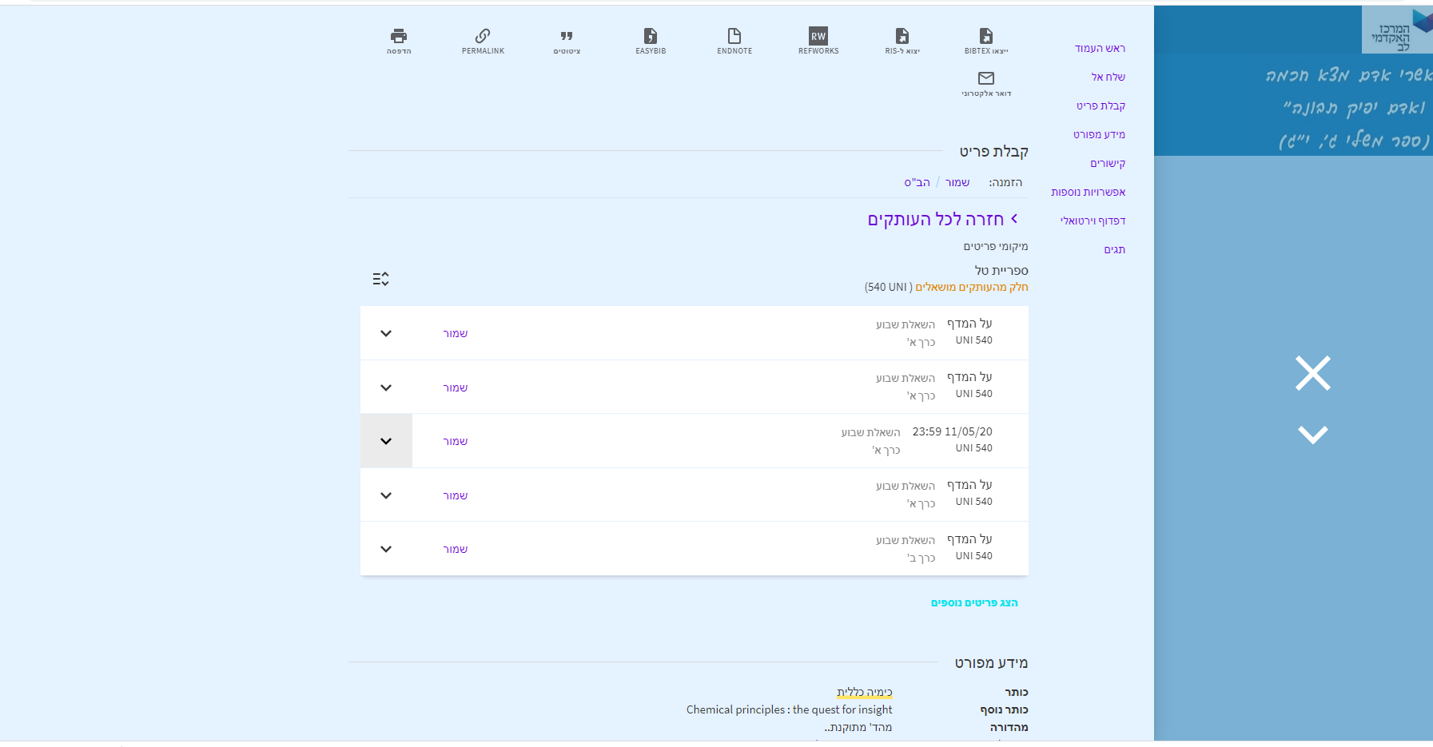
הזמנת ספר
ניתן להזמין ספר רק כשאתה מחובר לחשבון המשתמש

Slide 17
ולאוהבי הישן
גישה לאלף

